Slide 1

Следж-хоккей

Slide 2
История проведения соревнований:
Следж-хоккей был изобретен в реабилитационном центре в Стокгольме в начале 1960-х годов группой шведов, лишенных возможности передвигаться на ногах, но желавших продолжать играть в любимую игру.
В 1969 году в Стокгольме прошли первые международные соревнования по хоккею на санях между местной клубной командой и норвежской командой из Осло. Далее, этот вид спорта начал распространяться по всему миру. Первые официальные правила были приняты в 1990 году и основывались на Канадских правилах.
28

Slide 3
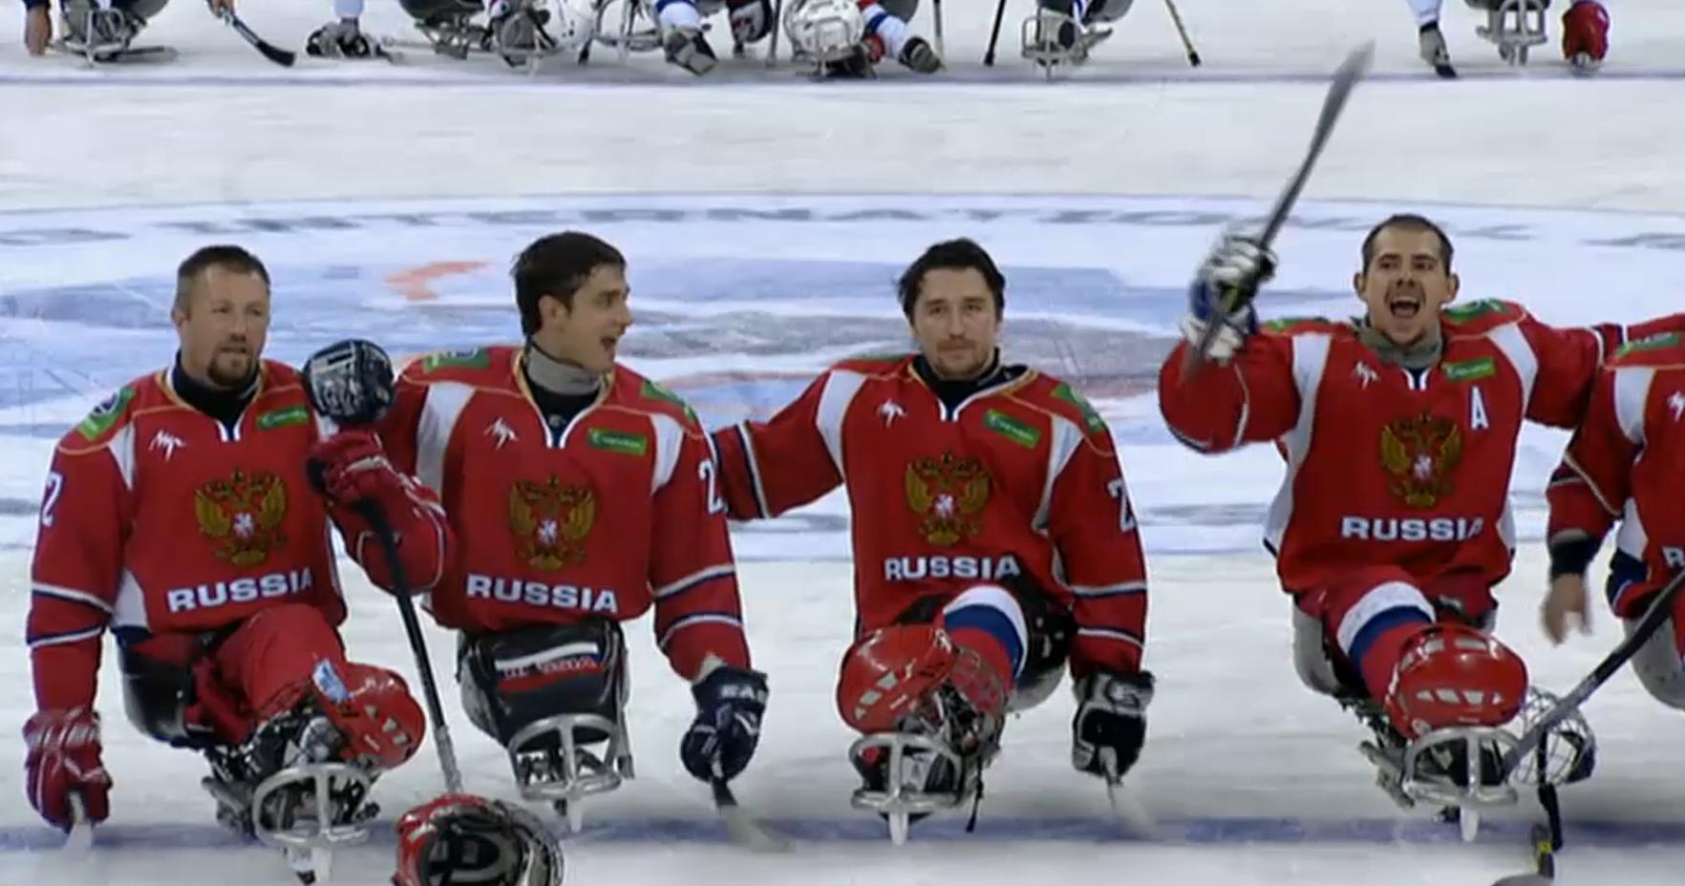
Следж-хоккей был впервые включен в программу Паралимпийских зимних игр в 1994 году в Лиллехаммере.

Slide 4
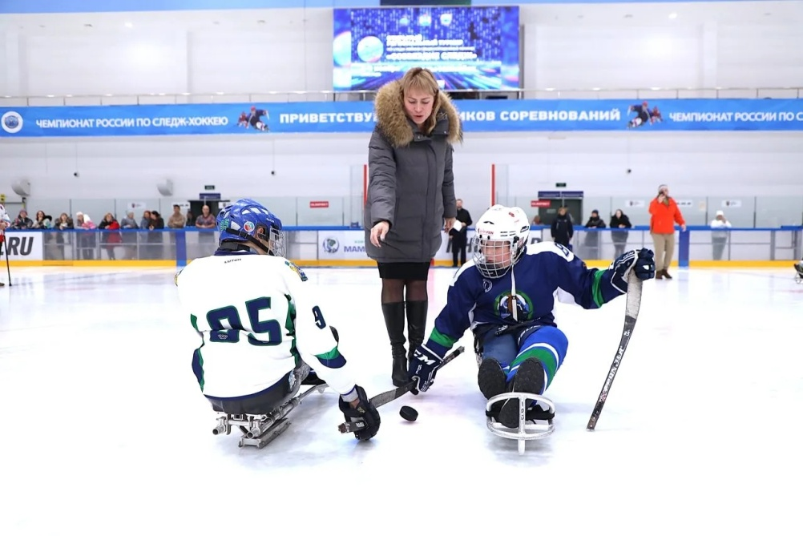
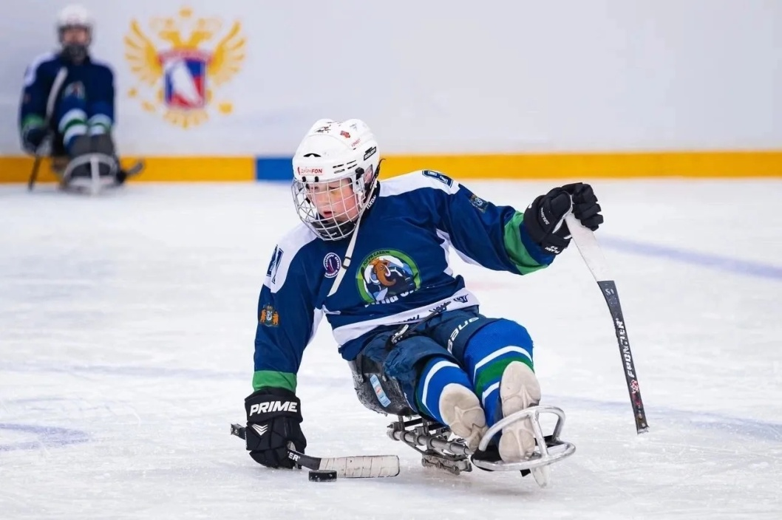
Описание игры:
Игра заключается в противоборстве двух команд, которые, передавая шайбу клюшками, стремятся забросить ее наибольшее количество раз в ворота соперника и не пропустить в свои.
.

Slide 5
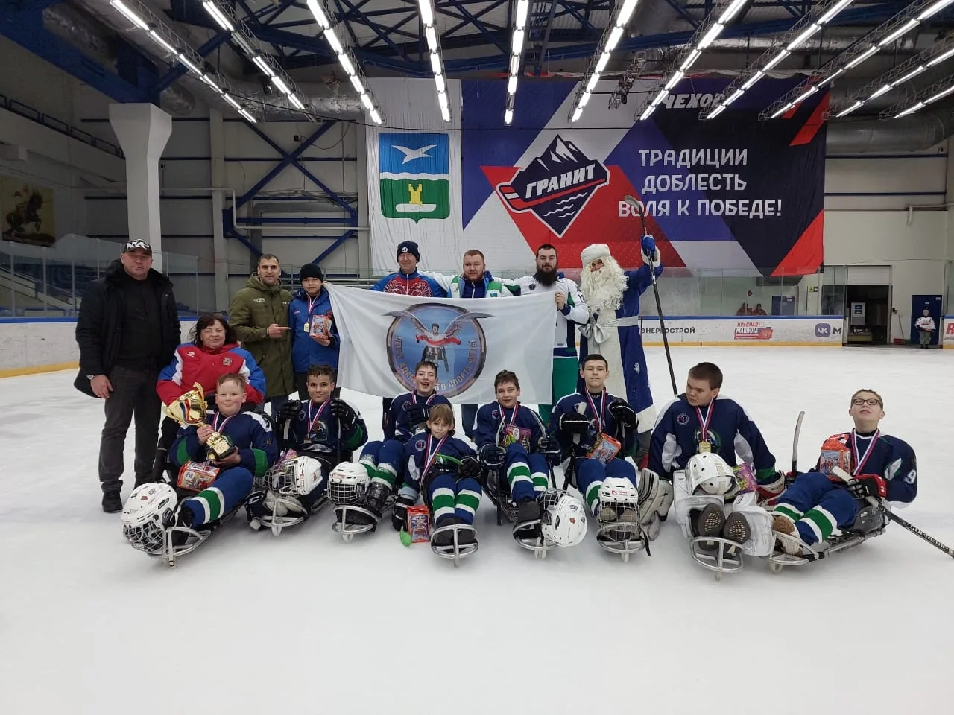
Одновременно на поле со стороны одной команды должны находиться шесть игроков (включая вратаря), общее количество игроков в команде – 15.
Игра состоит из трёх 15-минутных периодов

Slide 6
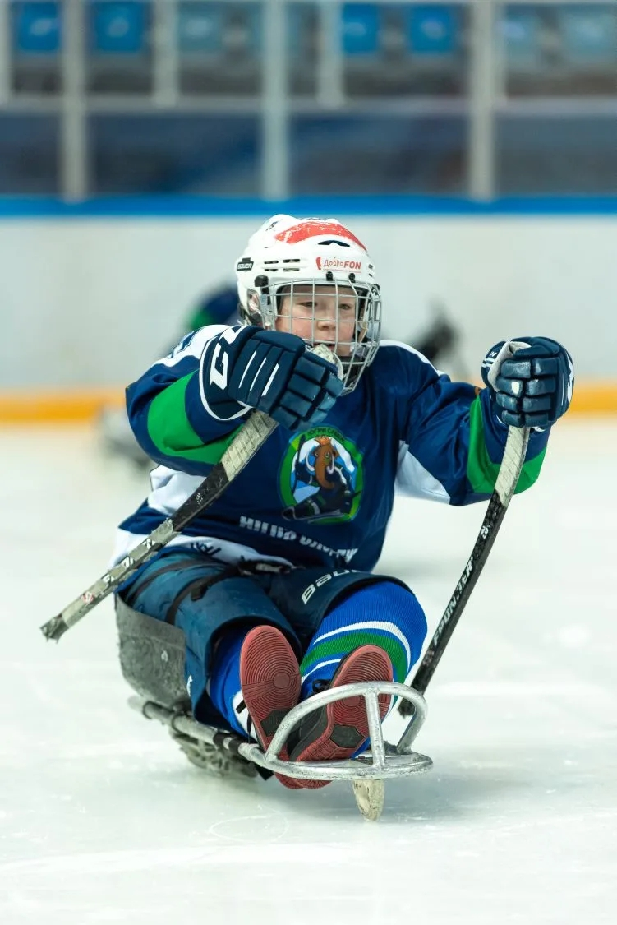
Защитная экипировка:
Хоккеисты должны иметь шлем с решеткой или маской и ошейником для защиты горла. Кроме того, игроки надевают наплечники, налокотники, наколенники, а также краги (перчатки). Вратарь имеет дополнительные защитные приспособления – нагрудник и щитки для ног, а также перчатку-ловушку.

Slide 7

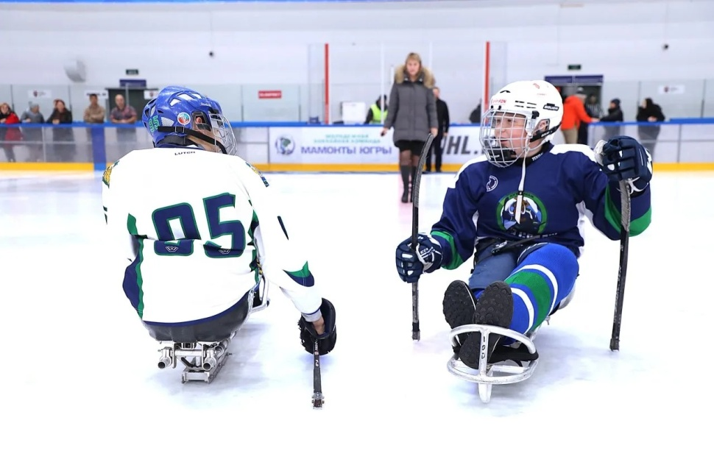
Оборудование и инвентарь:
Шайба изготовлена из вулканизированной резины или другого материала, одобренного Международной федерацией хоккея. Толщина шайбы 2,54 см, диаметр – 7,62 см, вес 156-170 г.
Сани имеют размеры 0,6х1,2 м. Перед саней изогнут дугой. Сани снабжены полозьями толщиной 3 мм. Предполагается, что шайба, поставленная на ребро, должна свободно проходить под санями, поэтому высота саней надо льдом должна быть 8,5-9,5 см.

Slide 8
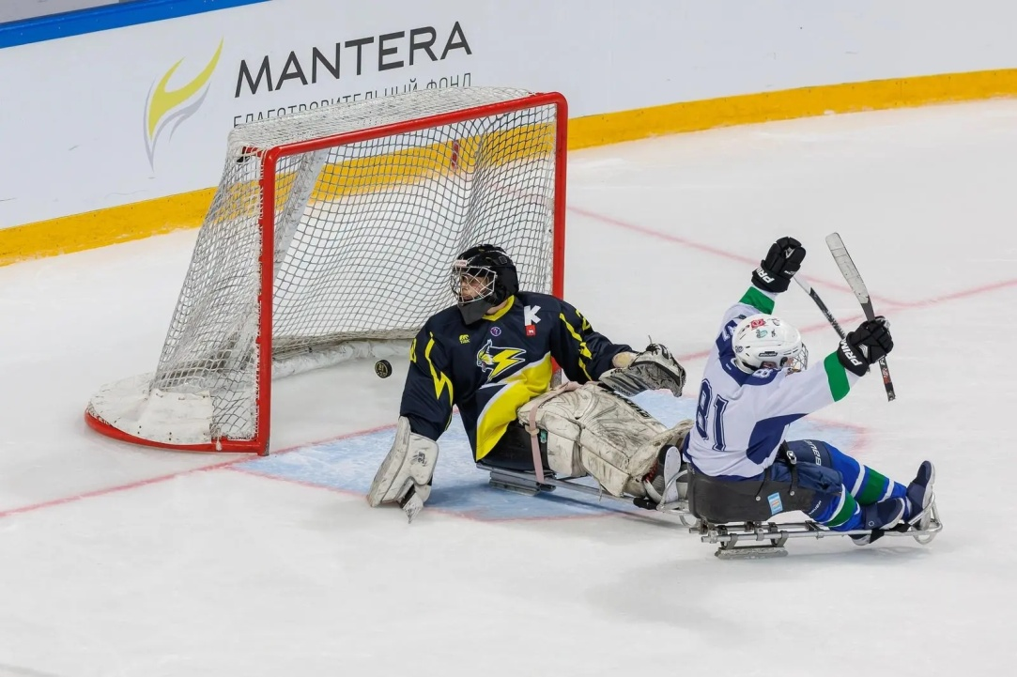
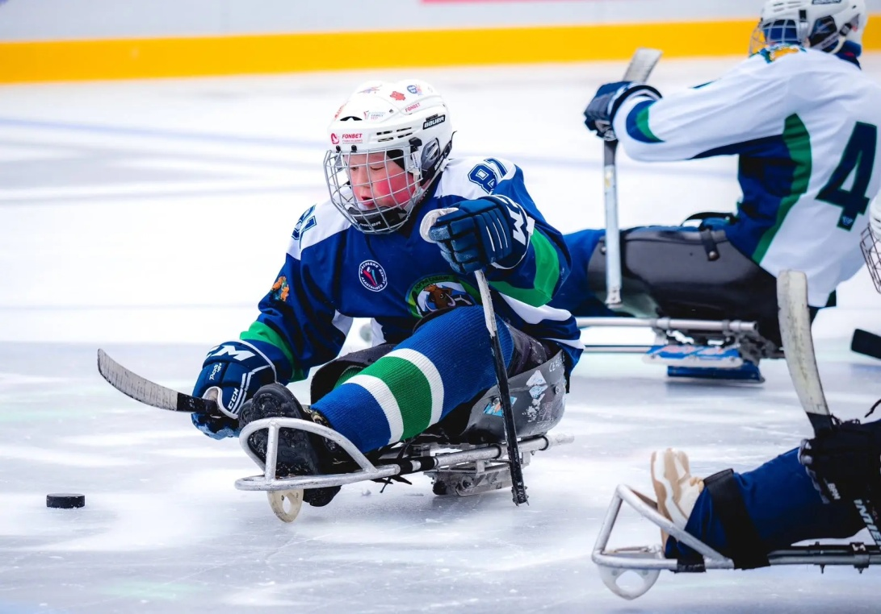
Клюшка
Каждый игрок использует две короткие клюшки, которые одновременно служат и игровым инструментом, и средством передвижения. На конце клюшки находятся металлические зубцы (шипы), с помощью которых хоккеист отталкивается от льда и разгоняет сани.

Slide 9
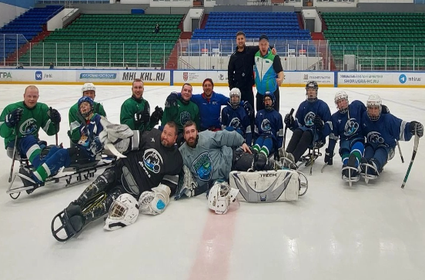
Следж - хоккейная команда «СЕВЕР» успешно дебютировала на льду в рамках Всероссийского комплексного физкультурного мероприятия среди ветеранов СВО «Кубок Защитников Отечества» по зимним видам спорта, который проходил с 12 по 18 марта 2025 года в Ханты-Мансийске. «Север» продемонстрировал силу духа, заняв второе место в группе «А» и финишировав шестой среди 15 команд турнира.

Slide 10
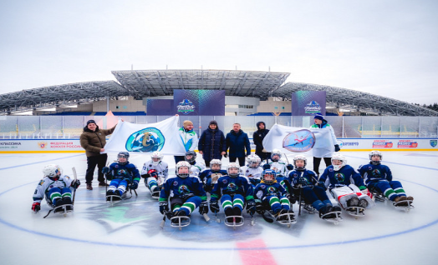
Детско-юношеские следж-хоккейные команды «Мамонтята Югры» и «Югра следж»
Центр адаптивного спорта Югры реализует программу физкультурно-оздоровительной направленности «Наши сани едут сами».
Она разработана для привлечения детей и подростков с поражением опорно-двигательного аппарата и ДЦП к систематическим занятиям физической культурой. Участники программы: дети и подростки с поражением опорно-двигательного аппарата и ДЦП от 10 до 18 лет.

Slide 11
Команда «Югра следж» и её достижения:
Серебряный призер прошлого турнира «Созвездие следж» (2024)
Серебряный призер Международного фестиваля в Сириусе (Сочи 2025)- одно из самых свежих и громких достижений!
Бронзовый призер турнира «Кубок Поволжья» в Саратове (2024) и нашего первого «Созвездия следж» (2023)

Slide 12
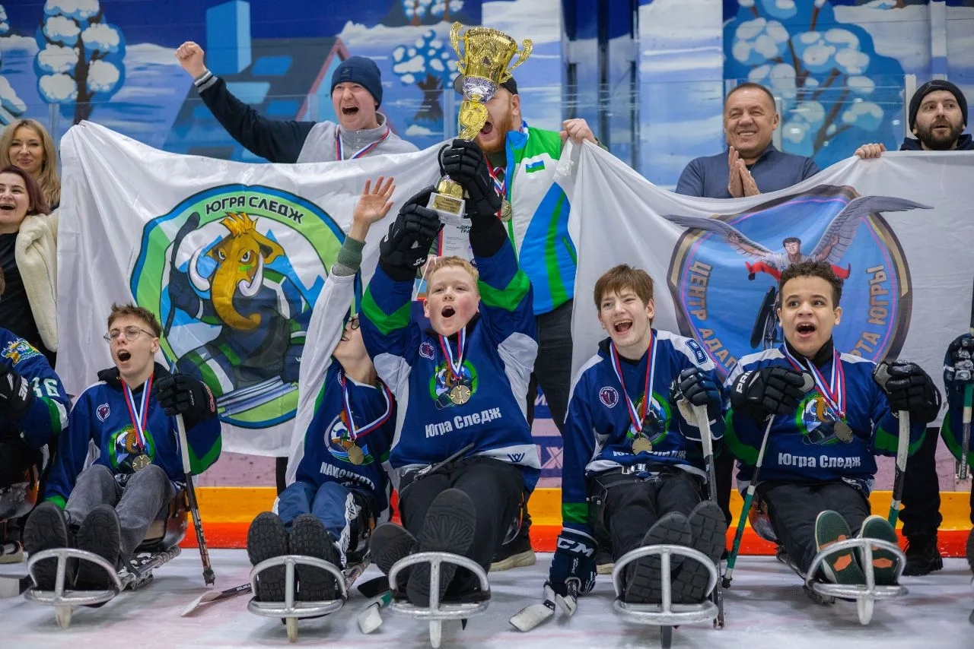
Золотой призер чемпионы детско-юношеского турнира «Созвездие следж» г. Ханты-Мансийск (2025)
Золотой призер чемпионы турнира Гранит-следж г. Чехов (2026)

Slide 13
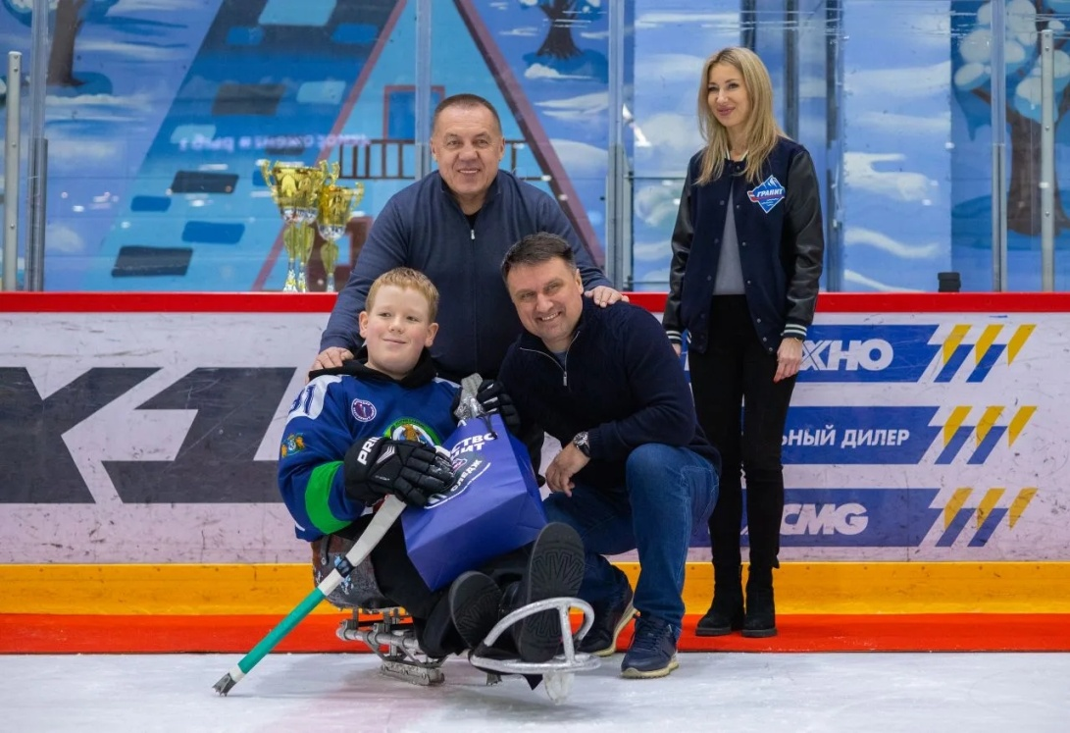
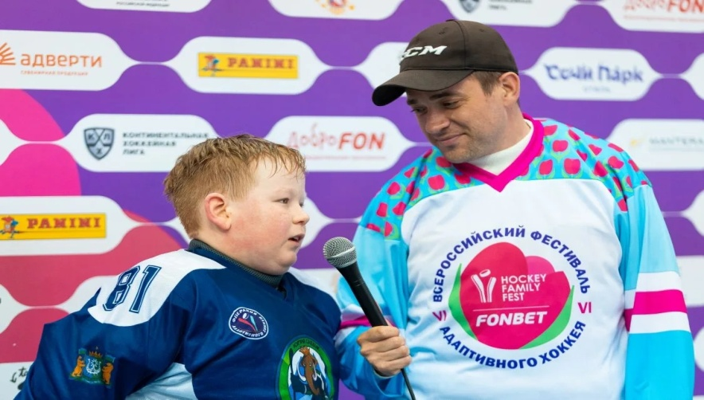
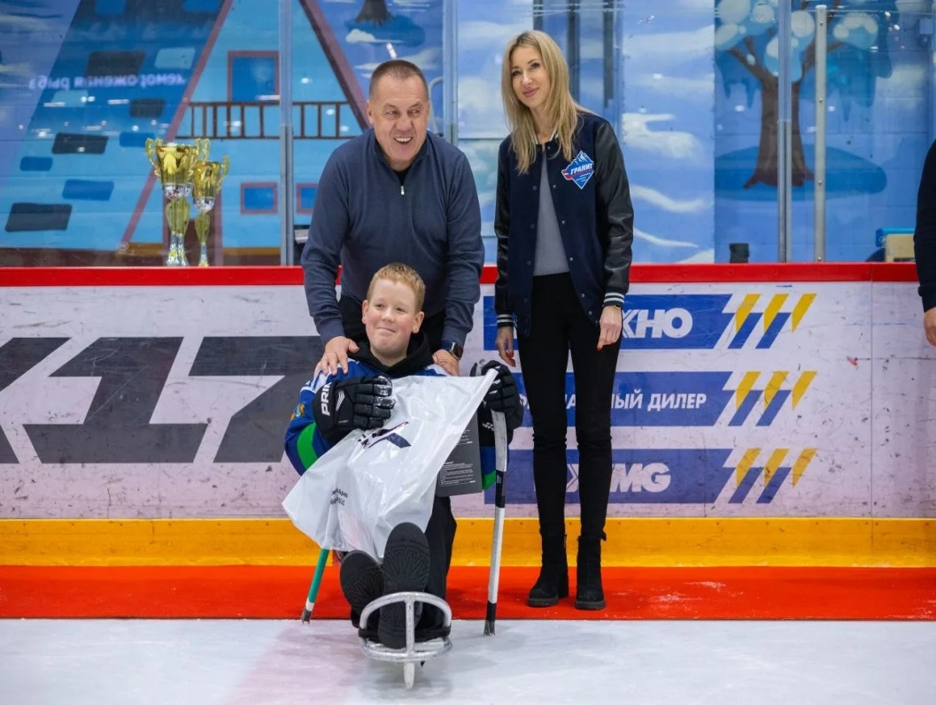
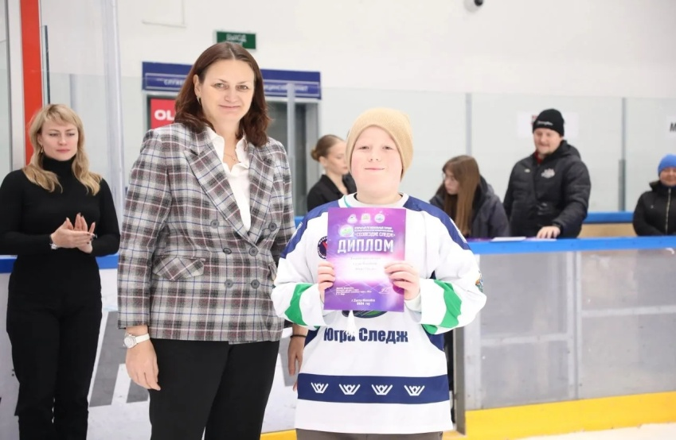
Мои достижения

Slide 14
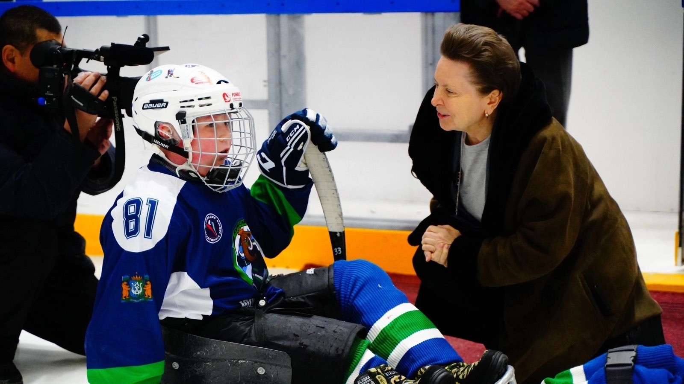
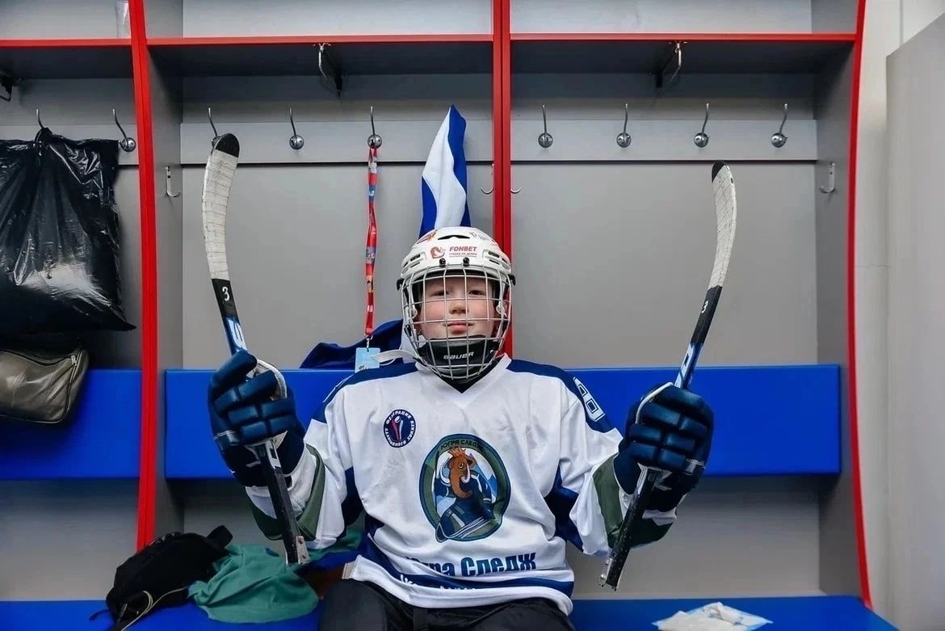
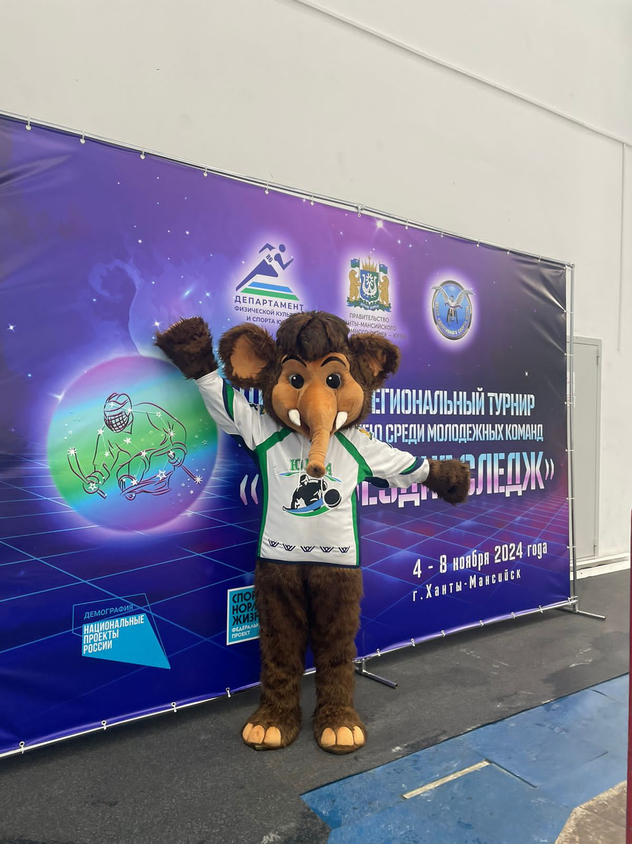
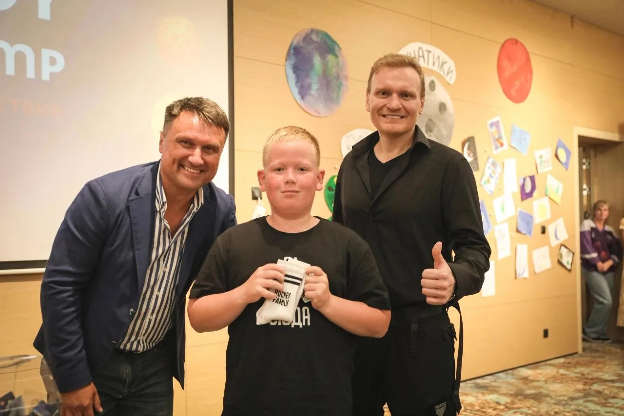

Slide 15
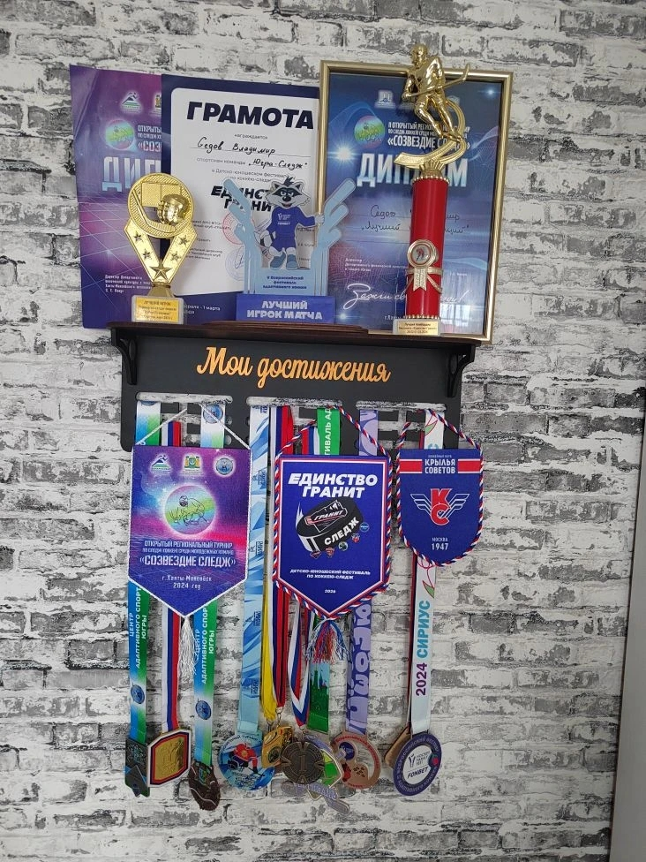

Slide 16
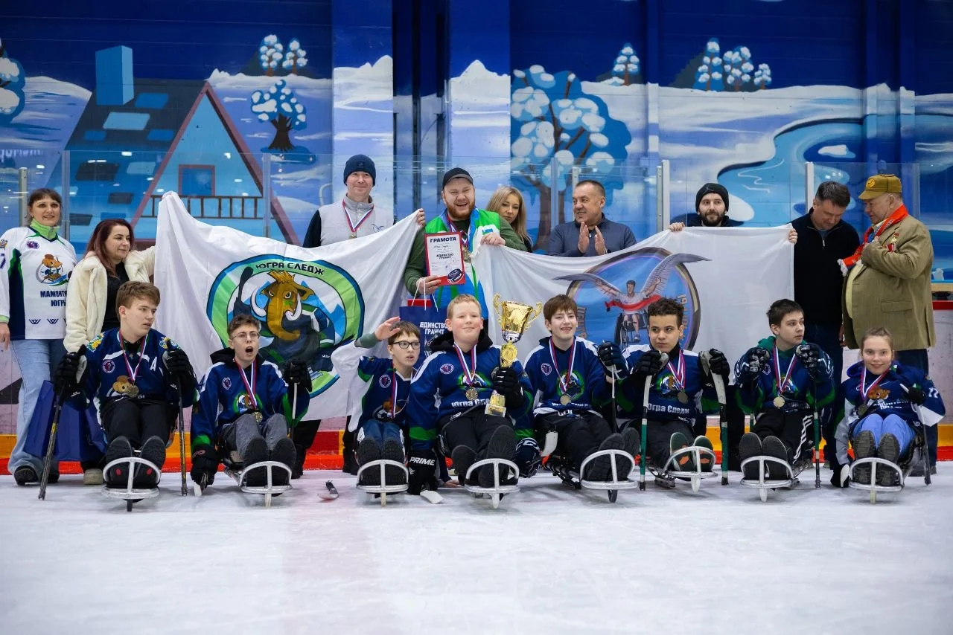

Slide 17


